Slide 1
Le financement de la lutte contre le sida dans le Monde
Actualités du Fonds mondial de lutte contre le sida, la tuberculose et le paludisme
VIROSEM-26 septembre 2013
Frédéric Goyet, GIP ESTHER

Slide 2
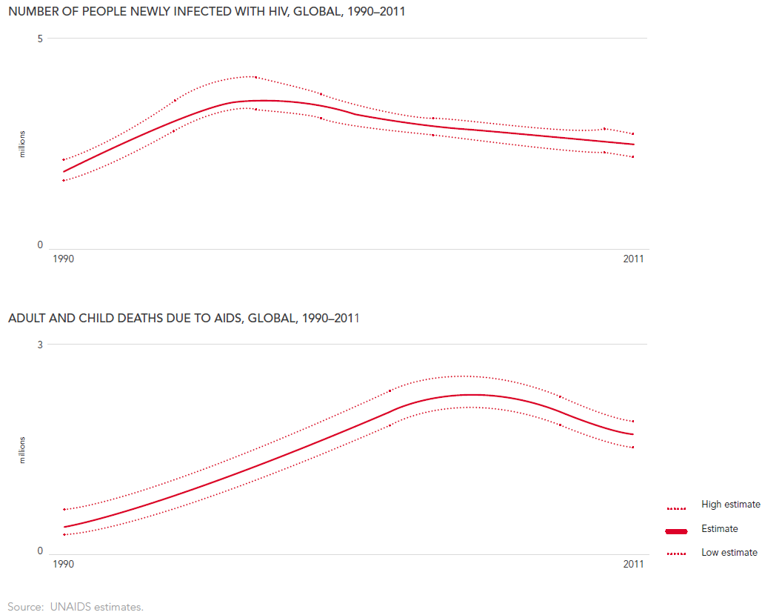
Où en est l’épidémie ?

Slide 3
Des chiffres
34 millions de personnes vivaient avec le VIH fin 2011, soit 0,8% des 15-49 ans
Afrique au Sud du Sahara : 70% des cas, 1 adulte sur 20 est infecté, 1 sur 4 dans certains pays
Entre 2001 et 2011 l’incidence a ralenti de plus de 25% dans 39 pays dont 23 en ASS
Mais elle augmente encore dans 9 pays, en Europe de l’Est et Asie Centrale
1,7 millions de morts en 2011 (1,5-1,9), soit 24% de moins qu’en 2005

Slide 4
Des progrès réels
9,7 millions de personnes sous ARV, soit près de 65% des besoins couverts (38% selon reco OMS 2013)
  >80% dans 12 pays (Afrique australe et de l’Est, Cambodge)
  < 20% en Europe de l’Est
  < 30% chez l’enfant
L’accès aux ARV aurait sauvé 14 millions d’année de vie depuis 2005, dont 9 millions en Afrique
L’impact économique devient visible : retour à l’emploi au Kwazulu Natal

Slide 5
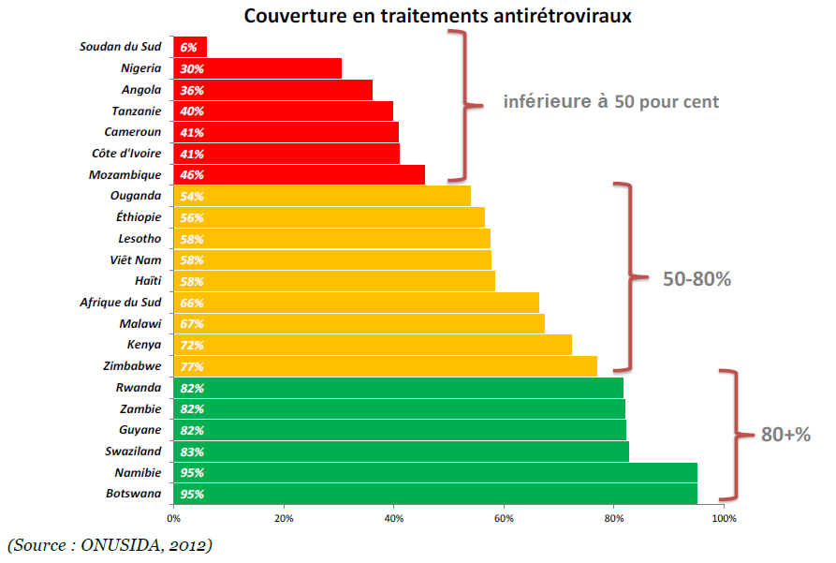

Slide 6
Combien ça coute ?
Pour les pays à revenu faible ou intermédiaire
Besoins estimés en 2011: 22 Mds US$ avant prise en compte des nouvelles recommandations OMS)
Dépenses constatées : 15,4 Mds en 2011

Slide 7
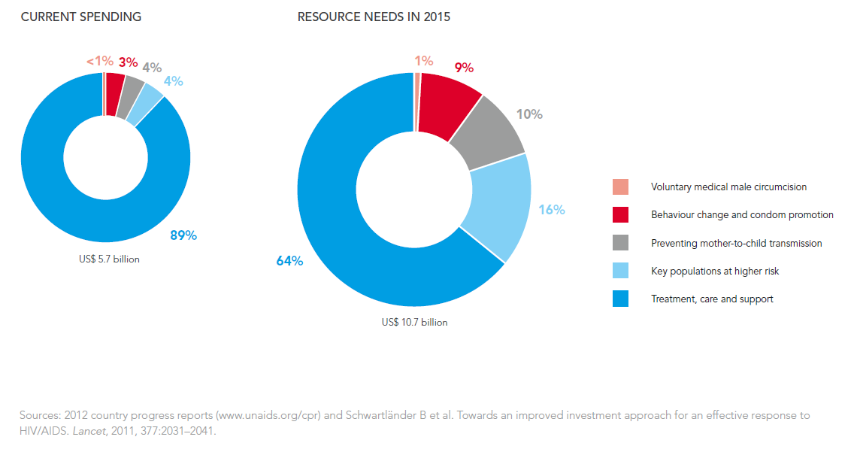
Pour quelles activités?
(Données sur 100 pays)

Slide 8
Les ressources nationales
La contribution des pays eux-mêmes s’accroit
    En 2001 : 35% (3,9 Mds USD)
    En 2011 : 51% (8,6 Mds USD)
Les pays émergents s’engagent pour eux-mêmes mais pourraient/devraient faire mieux
    Afrique du Sud : x 5 entre 2006 et 2009
    Chine : plus éligible au Fonds mondial
    Russie : rembourse au Fonds mondial

Slide 9
Les ressources nationales
Les pays Africains : en 2001, à Abuja, engagement de consacrer 15% des budgets nationaux à la santé
  six états sur 40 ont atteint l’objectif (Liberia, Madagascar, Malawi, Rwanda, Togo, et Zambie)
  il manque 31 Mds de dollars pour atteindre l’objectif, mais à 75% pour 5 pays très peuplés (Egypte, Algérie, Angola, Nigéria, RSA)

Slide 10
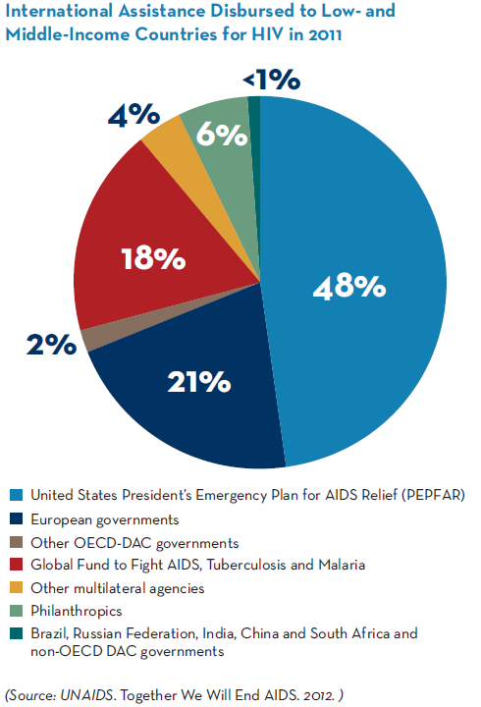
L’aide internationale
Multiplié par 8 entre 2002 et 2008
Stagne depuis 2008
PEPFAR : aide bilatérale américaine, concentrée sur 16 pays,
EUROPE : aide bilatérale britannique, allemande, suédoise, néerlandaise, française, communautaire (CE)
Fonds mondial :
Agences des Nations-Unies : OMS, ONUSIDA, UNICEF, PAM et Banque Mondiale, UNITAID
Fondations (GATES, Soros, ….)

Slide 11
Poursuivre la baisse des prix des intrants
Prix des premières lignes
  De 125 à 180 USD/an (avec TDF)
  Élimination du D4T en cours
  Enjeu des seconde (400 USD/an) voire troisième ligne (2000 USD/an)
Prix des tests
  Diagnostic (test rapide)
  Charge virale et CD4
    Projet OPP’ERA : action d’UNITAID

Slide 12
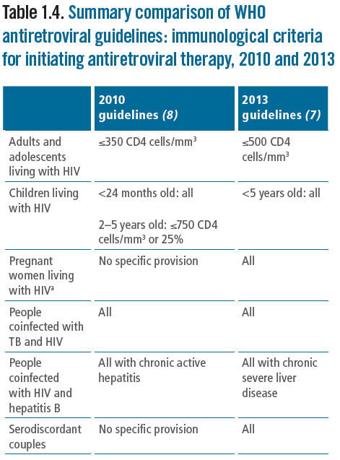
Impact des nouvelles recommandations de l’OMS
de 17 à 26 millions de personnes sous ttmt ARV
De 1,3 à 800 000 nlles infections en 2025
De 9 à 12 millions de vie sauvées sur 12 ans
De 22 à 24 Mds USD/an
(si 80% de couverture)

Slide 13

Le Fonds mondial
Créé en 2002, premières subventions fin 2002
Gouvernance globale et locale très innovante :
  parité donateurs/opérateurs
  Société civile incluse : ONG et personnes affectées, secteur privé
  Pas de personnel dans les pays, s’appuie sur les partenaires (UN, bilatéraux, agents fiduciaires…)

Slide 14
Le Fonds mondial
Donateurs : à plus de 70% les pays du G8
  USA : 1,3 Mds
  France : 470 MUSD
  UK, Allemagne, Japon
  Fondation Gates : 100 MUSD/an
Fin 2012 : Plus de 1000 subventions, dans 150 pays
  22,9 milliards de dollars USD engagés sur les 3 maladies
  19 Mds USD décaissés,
  dont 10,6 Mds contre le VIH/sida
    Second financeur des ARV (après PEPFAR des USA)
    Premier financeur de la réduction des risques, et plus globalement des programmes auprès des publics vulnérables/discriminés

Slide 15
Le Fonds mondial
Crise de croissance en 2011 :
Passer de l’urgence au long terme, mieux gérer les risques…
  Nouvelle stratégie
  Nouvelle direction, nouvel organigramme
  Nouveau modèle de financement et nouveaux partenariats

Slide 16
  Le Fonds mondial : nouvelle stratégie
Maximiser l’impact des interventions , en écho aux Cadres d’investissement d’ONUSIDA
Simplifier les modalités de financement, mieux s’intégrer dans les programmes nationaux (alignement)
Importance croissante des interventions sur les systèmes, au-delà des intrants et RH dédiées
Veiller aux droits des femmes et des groupes vulnérables

Slide 17
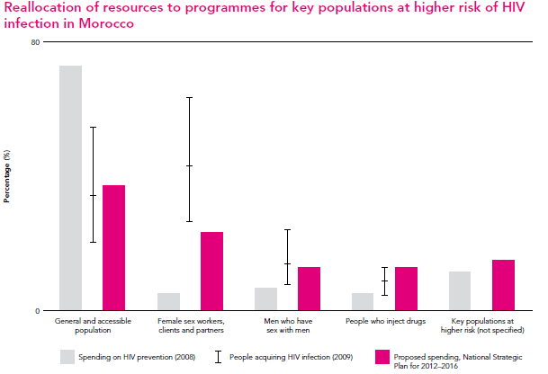
Aller vers des investissements plus stratégiques

Slide 18
Nouveau modèle de financement
  Plus calé sur les calendriers nationaux
  Dialogue national d’abord →Note de concept
  puis dialogue itératif avec le Fonds pour finaliser la demande
  Les pays ont une indication, pour les 3 ans à venir, de l’enveloppe financière possible (trois maladies confondues)

Slide 19
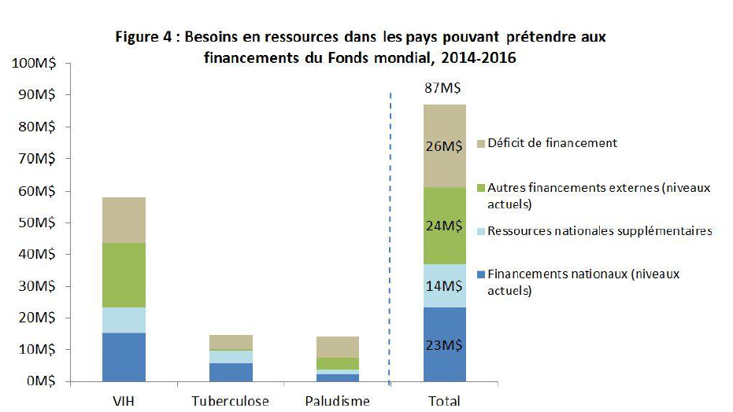
Reconstitution des ressources pour 2014-2016 : Objectif :15 Milliards USD

Slide 20
Le GIP ESTHER
ESTHER mobilise l’expertise française en santé pour renforcer les capacités des partenaires au Sud dans le champ du VIH/sida, de l’hygiène hospitalière et au-delà..
Renforcement des capacités
Formation RHS PEC
Appui Psycho et social
Gestion appro et stocks
Laboratoire et Systèmes d’information
PROFESSIONNELS
MEDICO/SOCIAUX
FRANCAIS
PARTENARIATS
HOPITAUX ET
ASSOCIA TIONS
DANS LES PAYS
HOPITAUX
FRANCAIS

